Slide 1
輪講演習
B4グループ

Slide 2
1.enshu_hmm.pyを開く
enshu_hmm.py を開く
home/rinko/pythonに移動

Slide 3
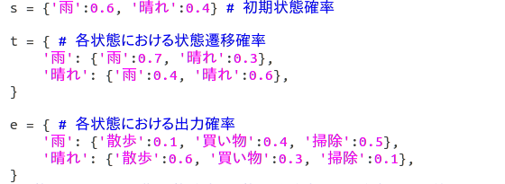
2.enshu_hmm.pyについて
関数 def_param
HMMのパラメータを設定する関数

Slide 4
2.enshu_hmm.pyについて
関数 make_hmm
HMMを生成する関数
関数 def_param で設定したパラメータを基に HMMを生成

Slide 5
2.enshu_hmm.pyについて
関数 make_sample
HMMから出力結果を得る関数
HMMから計算された観測系列 ( 行動 ) と状態系列 ( 天気 ) が得られる
これが本プログラムの正解データに該当する
この出力結果の尤もらしさ(尤度)が得られる

Slide 6
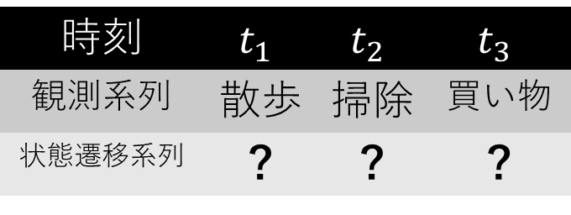
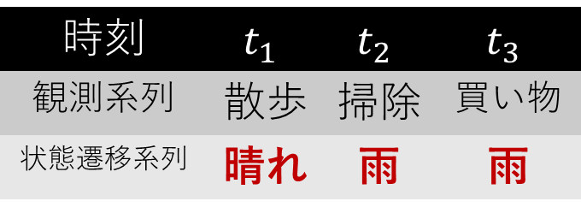
2.enshu_hmm.pyについて
関数 Predict
復号問題を解いて最尤状態遷移系列を求める関数
観測系列( 行動 )を基に最尤状態遷移系列( 天気 )を推定
時刻 | $$t_{1}$$ | $$t_{2}$$ | $$t_{3}$$
観測系列 | 散歩 | 掃除 | 買い物
状態遷移系列 | ？ | ？ | ？
時刻 | $$t_{1}$$ | $$t_{2}$$ | $$t_{3}$$
観測系列 | 散歩 | 掃除 | 買い物
状態遷移系列 | 晴れ | 雨 | 雨

Slide 7
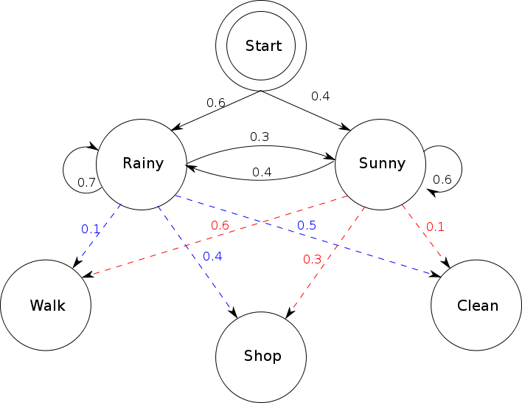
2.enshu_hmm.pyについて
関数 Estimate
HMMのパラメータの推定を行う関数
観測系列 ( 行動 ) と状態系列 ( 天気 ) からHMMのパラメータを推定
？
？
？
？
？
？
？
？
？
？
？
？

Slide 8
2.enshu_hmm.pyについて
関数 show_param
HMMのパラメータを表示する関数
関数 def_param で設定したパラメータ
関数 Estimate で設定したパラメータ を表示

Slide 9
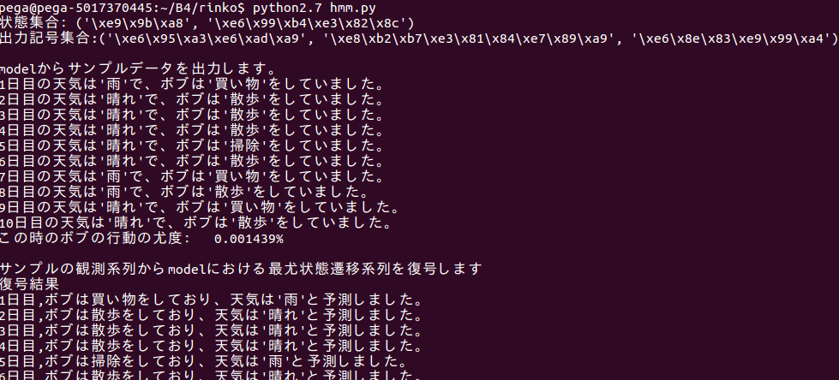
3.enshu_hmm.pyの実行
1. コマンド「python enshu_hmm.py」を実行
もし実行しても表記が
のような場合, 「python3 enshu_hmm.py」で実行

Slide 10
4.出力結果
enshu_hmm.pyを実行する
3つの関数の結果が出力される
make_sample関数
Predict関数
Estimate関数
サンプルのパラメータと推定したパラメータを比較
show_param関数

Slide 11
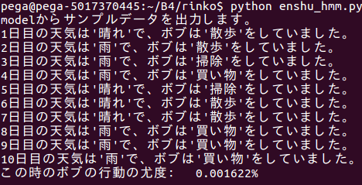
4.1 make_sample関数の出力
既知のHMMから、天気と行動を出力

Slide 12
4.1 make_sample関数の出力
HMM
各パラメータが 決まっている
確率に応じて 状態遷移を行い 天気とボブの行動 を出力
10日間(10回) 遷移を繰り返す
雨の日に散歩をした

Slide 13
4.1 make_sample関数の出力

Slide 14
4.1 make_sample関数の出力

Slide 15
4.1 make_sample関数の出力

Slide 16
4.1 make_sample関数の出力
観測系列
・復号問題
・推定問題
サンプルデータ

Slide 17
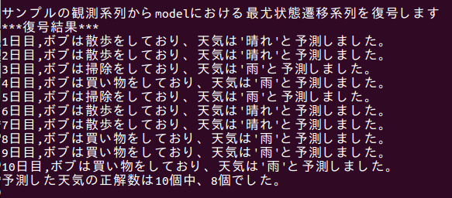
4.2 Predict関数の出力
行動の推移から、最も尤もらしい天気の推移を出力

Slide 18
4.2 Predict関数の出力
復号結果を比較
サンプルデータ
復号結果
確率モデルに従うため 出力される状態系列に 多くのパターンがある
観測系列に対する 最尤状態遷移系列となる

Slide 19
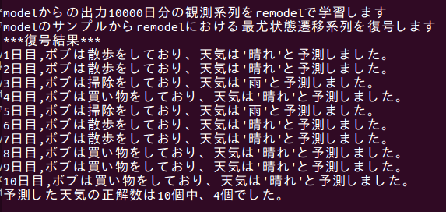
4.3 Estimate関数の出力
未知のHMMから、天気と行動を出力

Slide 20
4.3 Estimate関数の出力
未知のHMM
各パラメータが 決まっていない
バウムウェルチ アルゴリズムを 用いる
学習によって パラメータ 推定
？
？
？
？
？
？
？
？
？
？
？
？

Slide 21
4.3 Estimate関数の出力
推定後のパラメータ
make_sample関数からの出力 10000回を学習データ としてパラメータを学習
Predict関数により 求めたHMMの 復号問題を解く
？
？
？
？
？
？
？
？
？
？
？
？

Slide 22
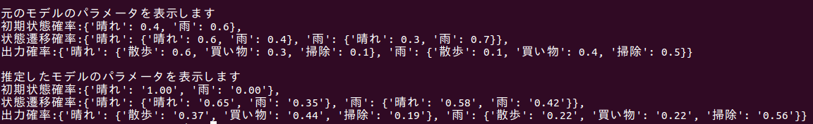
4.4 show_param関数の出力
二つのHMMの各パラメータを出力

Slide 23
4.4 show_param関数の出力
サンプルのHMM
パラメータ
推定後のHMM
パラメータの比較を行い、推定結果を評価する

Slide 24
実習
配布した資料の統計情報よりパラメータを計算
晴→晴, 晴→雨, 雨→晴, 雨→雨
晴のとき,雨のとき の各行動の確率
を計算

Slide 25
プログラムを動かす
計算したパラメータをプログラムに書き込む実行
- kadai.pyの関数 def_param 内の確率を書き込む
- $python kadai.py で実行

Slide 26
統計情報のパラメータを推定
手計算のパラメータと推定したパラメータを比較
各パラメータが近い値を示せば成功
(学習なので,データ数やデータの偏りで数値が変わります)

Slide 27
評価問題によるモデルの識別
$ python identification.py で実行
評価問題
2種類のモデル(雨が多い/晴れが多い地域)から 出力された観測系列の尤度をそれぞれ求める
尤度によって、観測系列がどちらのモデルから 出力されたものかを識別する

Slide 28
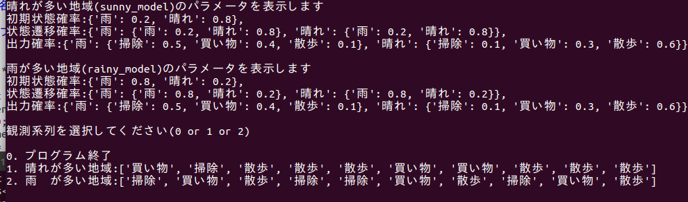
評価問題によるモデルの識別
$ python identification.py で実行

Slide 29
評価問題によるモデルの識別
$ python identification.py で実行
1か2を入力

Slide 30
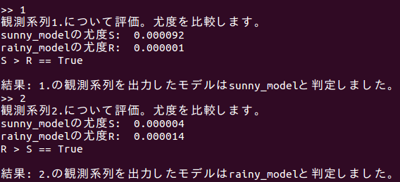
評価問題によるモデルの識別
$ python identification.py で実行
選択した番号が出力されれば成功 (出ない場合もあります)

Slide 31
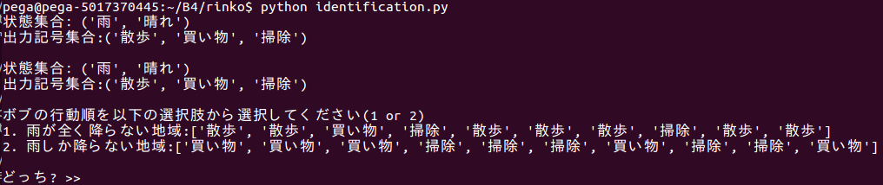
評価問題によるモデルの識別
雨が降りやすい
地域のHMM
晴れやすい
地域のHMM
0.9
0.1
0.1
0.9
0.9
0.1
0.1
0.1
0.9
0.9
0.9
0.1
尤度計算
尤度が高い

